Slide 1

CHÀO MỪNG CÁC CON
ĐẾN VỚI TIẾT HỌC

Slide 2

Toán
Ngày, giờ (32)

Slide 3
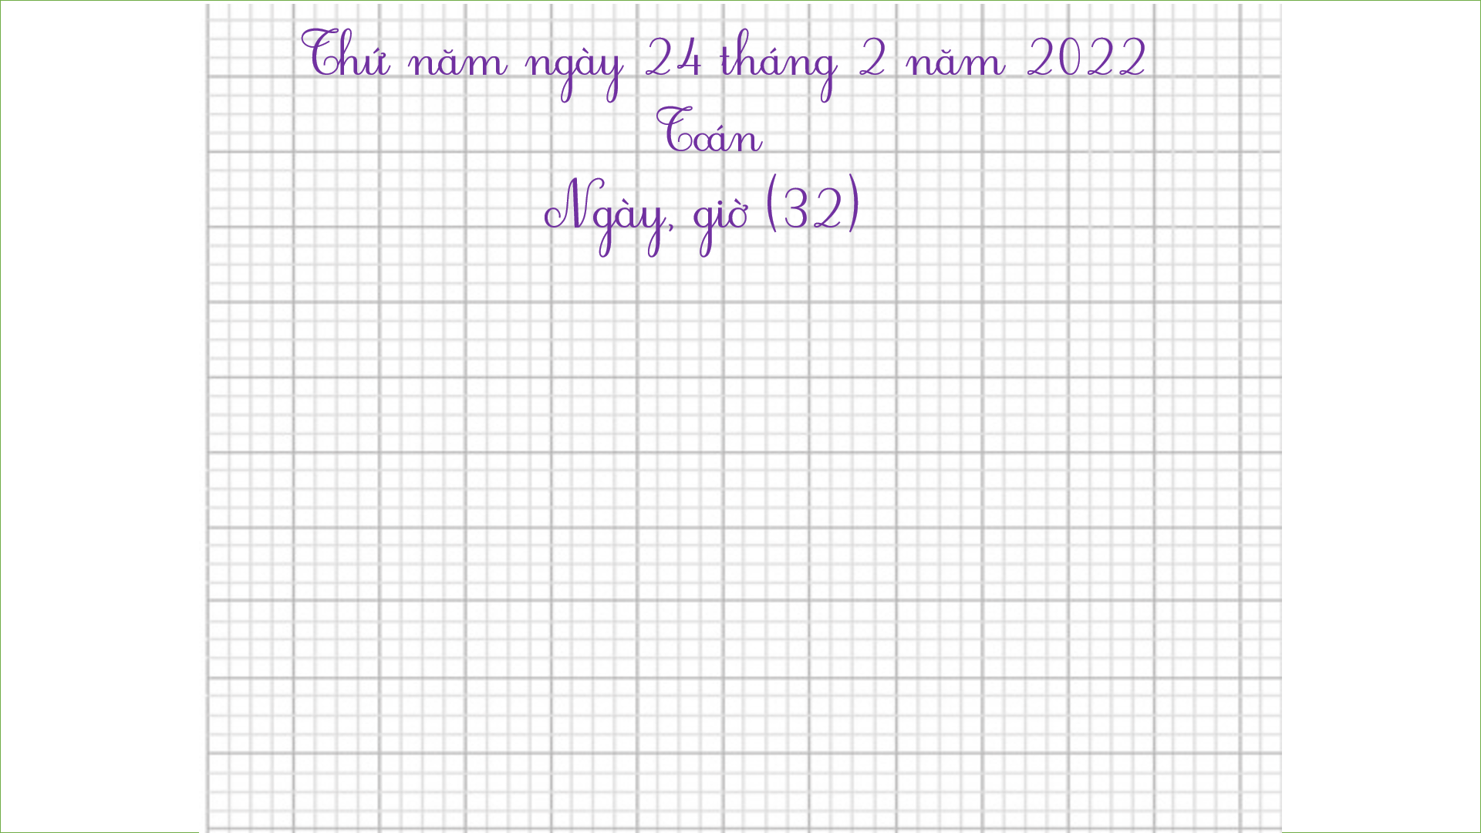

Thứ năm ngày 24 tháng 2 năm 2022
Toán
Ngày, giờ (32)

Slide 4







Yêu cầu cần đạt
- Nhận biết đơn vị đo thời gian: ngày, giờ.
- Nhận biết 1 ngày có 24 giờ (được tính từ 12 giờ đêm hôm trước
đến 12 giờ đêm hôm sau).
- Biết các buổi và tên gọi các giờ tương ứng (các buổi)
trong một ngày.
- Phát triển các năng lực toán học.

Slide 5











Kết nối

Slide 6
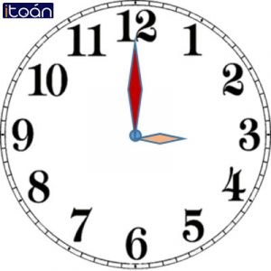
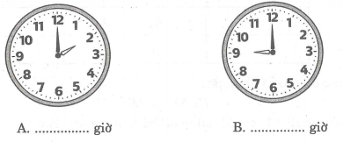
Kim phút
Kim giờ
2
9
Mặt đồng hồ
3 giờ
Hãy nêu các bộ phận của đồng hồ?
Đọc giờ trên mỗi đồng hồ trên.

Slide 7
Khám phá

Slide 8
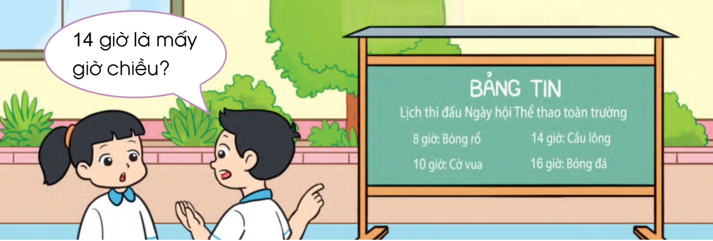
Trên Bảng tin có những thông tin gì?

Slide 9
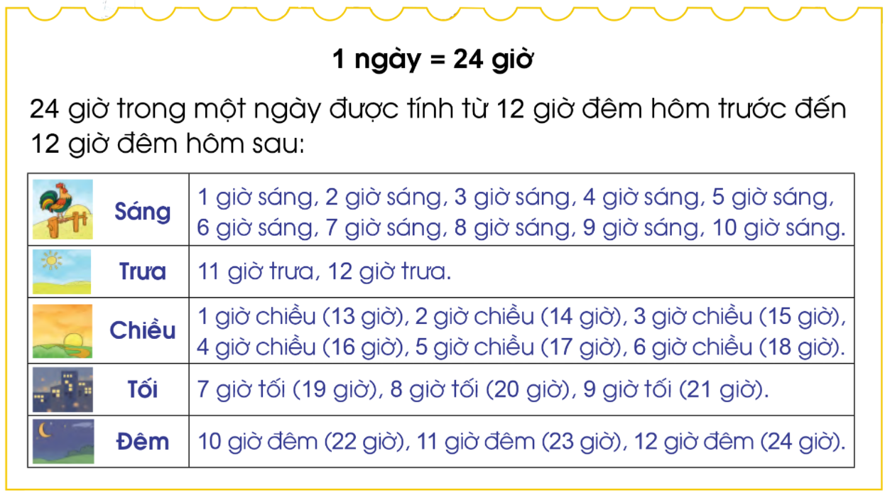
12 giờ đêm hôm trước
12 giờ đêm hôm sau

Slide 10
Luyện tập

Slide 11
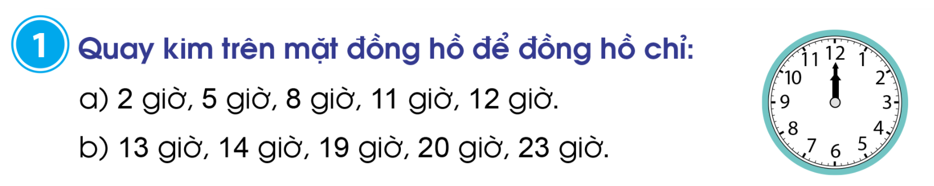

Slide 12
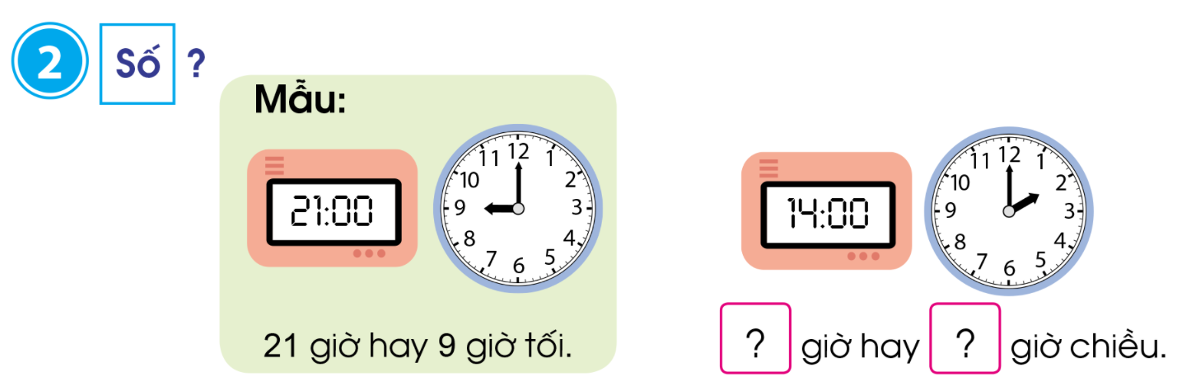
14
2

Slide 13
Trò chơi

Slide 14

Trò chơi: Giúp Mai xem giờ
Bé Mai còn nhỏ, chưa biết xem giờ. Các con hãy quan sát và nói cho bạn ấy biết số chỉ giờ trên đồng hồ nhé!

Slide 15
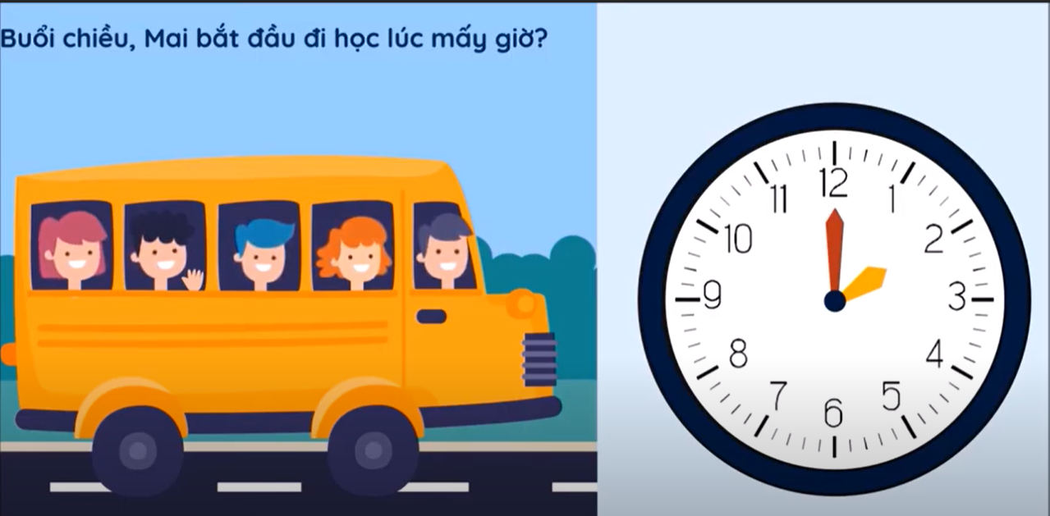
Buổi chiều, Mai bắt đầu đi học lúc 2 giờ chiều (hay 14 giờ)

Slide 16
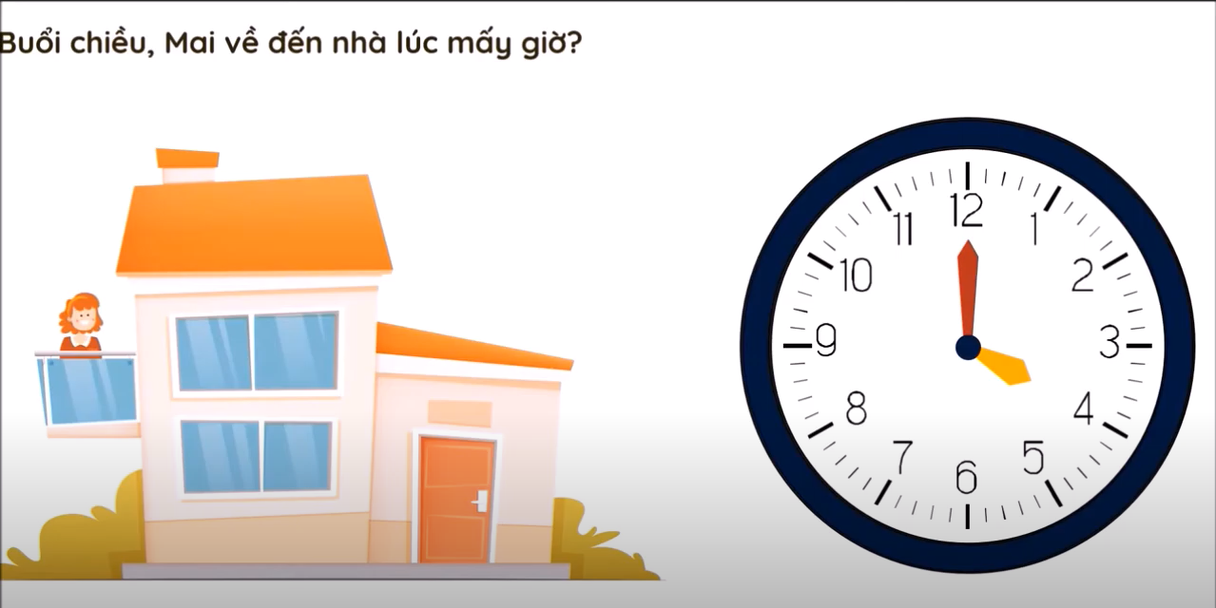
Mai về nhà lúc 4 giờ chiều (hay 16 giờ)

Slide 17
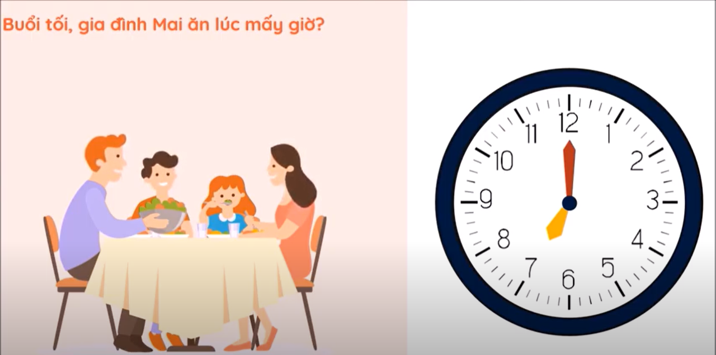
Buổi tối, gia đình Mai ăn lúc 7 giờ tối (hay 19 giờ)

Slide 18
Dặn dò
Hoàn thành bài 1, 2 trong Vở bài tập
( trang 32).
Xem trước bài Ngày, giờ (trang 33).

Slide 19

Tiết học của chúng ta đến đây là kết thúc.
Hẹn gặp lại các con trong các tiết học sau!

